Slide 1
NÂNG CẤP WEBSITE DỰ ÁN PHỤC VỤ CUNG CẤP NỘI DUNG CHO NGƯỜI SỬ DỤNG VÀ XÂY DỰNG PHẦN MỀM QUẢN LÝ THƯ VIỆN SỐ CHO CÁC THƯ VIỆN TỈNH
Hà Nội, 2015

Slide 2
PHẦN MỀM QUẢN LÝ TÀI NGUYÊN SỐ
DSPACE 5.2

Slide 3
Giới thiệu về Dspace
    DSpace là phần mềm mã nguồn mở dùng để quản lý các nguồn tài nguyên số nội sinh nhằm phục vụ cho các thư viện, các cơ quan, trường học sử dụng và phát triển.
    DSpace do HP và The MIT Libraries phát triển vào năm 2002, hiện tại có hơn 2000 trường đại học và các tổ chức văn hoá sử dụng phần mềm DSpace để quản lý và chia sẻ nguồn tài nguyên: Sách tham khảo, Báo tạp chí, luận án luận văn, các tài liệu hình ảnh, âm thanh...
    Phiên bản mới nhất hiện nay của Dspace là 5.4 được phát hành vào tháng 11 năm 2015.

Slide 4
Vai trò của Dspace
Giới thiệu về Dspace
    Dspace dùng để thu nhận và quản lý tài liệu: Bao gồm cả siêu dữ liệu và các tập dữ liệu đính kèm
    Dspace cung cấp giao diện để truy cập vào các nguồn tài liệu
    Lưu trữ tài liệu lâu dài.
CÁC ĐỊNH DẠNG CÓ THỂ LƯU TRỮ
    Tài liệu điện tử: sách điện tử, bài báo, luận văn, luận án…
    Các tệp tin âm thanh: MP3, WAV…
    Các tệp tin Video
    Hình ảnh …
    Người dùng có khả năng khai báo các định dạng mới.

Slide 5
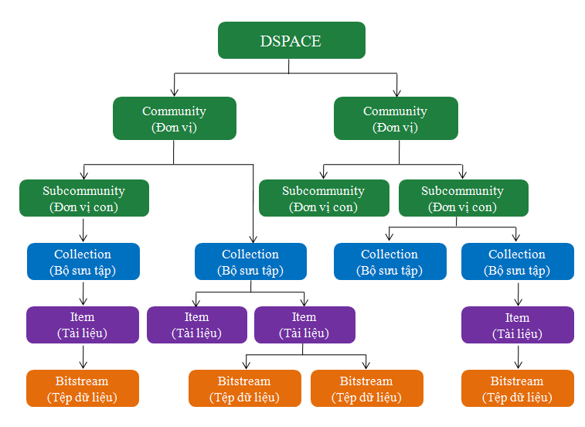
Kiến trúc của Dspace

Slide 6
Quy trình nhập liệu trên Dspace
Nhập tài liệu
Kiểm tra
Xuất bản
Từ chối
Chỉnh sửa
Chỉnh sửa
Chấp nhận

Slide 7
Các tính năng nổi bật của Dspace
    Giao diện sử dụng hoàn toàn trên nền Web
    Có thể cài đặt trên nhiều nền tảng khác nhau: Windows, Linux, Ubuntu…
    Tuân thủ hoàn toàn các chuẩn quốc tế về quản lý tài nguyên số
    Mô tả theo chuẩn Dublin Core
    Hỗ trợ hoàn toàn Unicode
    Phát triển dựa trên OAI-PMH (Open Archives Initiative Prototal for Metadata Harvesting)

Slide 8
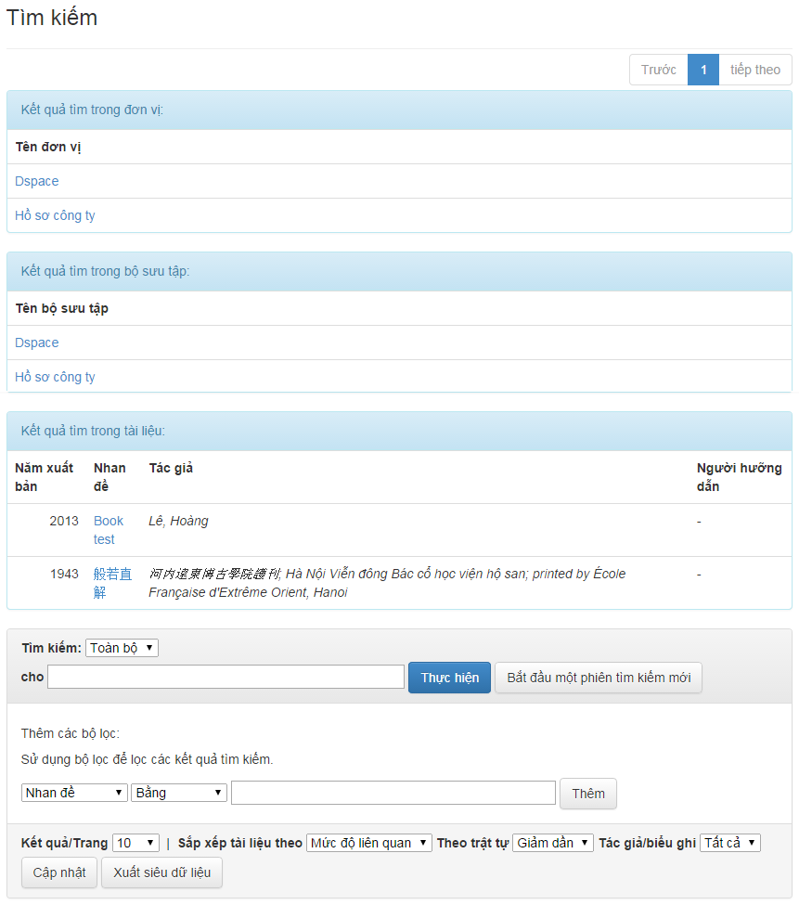
Các tính năng nổi bật của Dspace
Khả năng tìm kiếm linh hoạt
    Tìm kiếm linh hoạt. Hiển thị kết quả theo đơn vị, bộ sưu tập và các tài liệu.
    Hỗ trợ tìm kiếm toàn văn.
    Cung cấp bộ lọc cho phép giới hạn kết quả tìm kiếm

Slide 9
Book Viewer
Các tính năng nổi bật của Dspace
      Các định dạng hỗ trợ: PDF, Word, Excel, Powerpoint...
      Tải từng trang giúp cho việc truy cập tài liệu nhanh hơn.
      Tìm kiếm ngay trong tài liệu
      …
Video, Audio Streaming
      Các định dạng hỗ trợ: MP3, WMA, MP4…
      Tính năng Streaming cho phép tải từng phần của tập tin.
      Tính năng xem toàn màn hình
      …

Slide 10
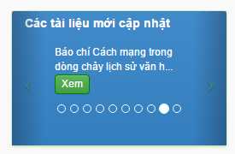
Các tính năng nổi bật của Dspace
Tự động cập nhật tài liệu mới
    Dspace tự động hiển thị danh sách các tài liệu mới cập nhật vào hệ thống.
    Cán bộ quản trị có thể lựa chọn số lượng tài liệu mới sẽ được hiển thị

Slide 11
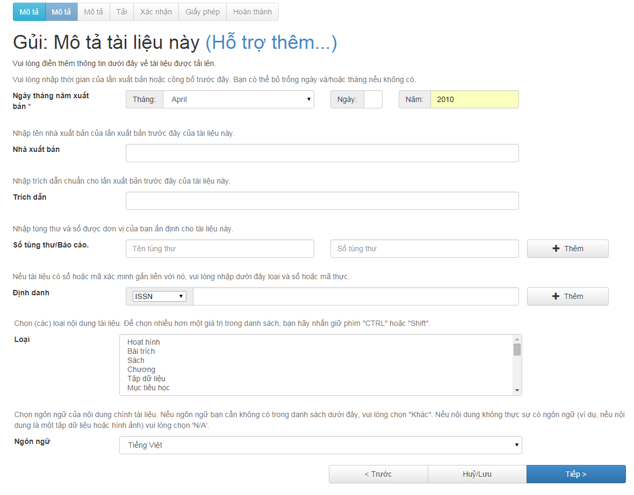
Các tính năng nổi bật của Dspace
Quy trình biên mục dữ liệu đơn giản
    Dễ dàng nhập tài liệu thông qua giao diện Web
    Khung mẫu nhập liệu có thể tùy biến cho từng bộ sưu tập khác nhau.
    Thiết lập các giá trị mặc định cho biểu ghi tài liệu mới

Slide 12
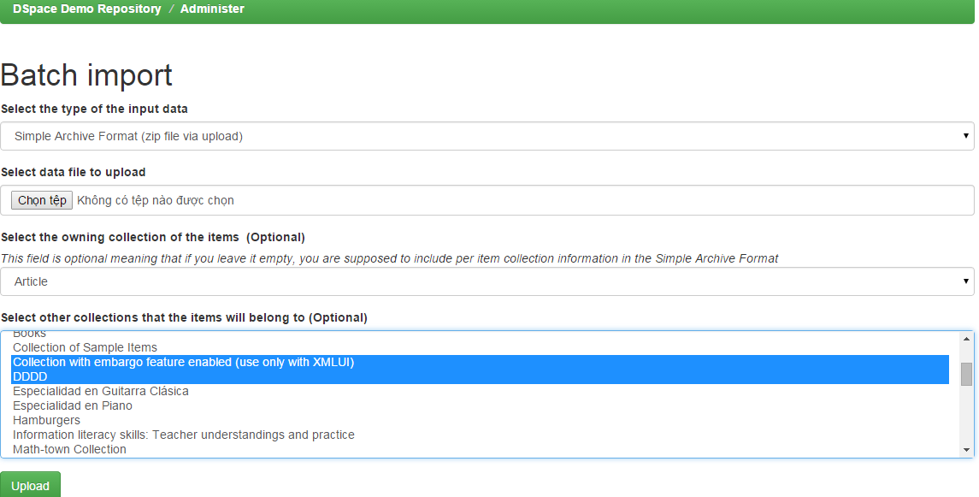
Các tính năng nổi bật của Dspace
Hỗ trợ nhập siêu dữ liệu và dữ liệu số theo lô

Slide 13
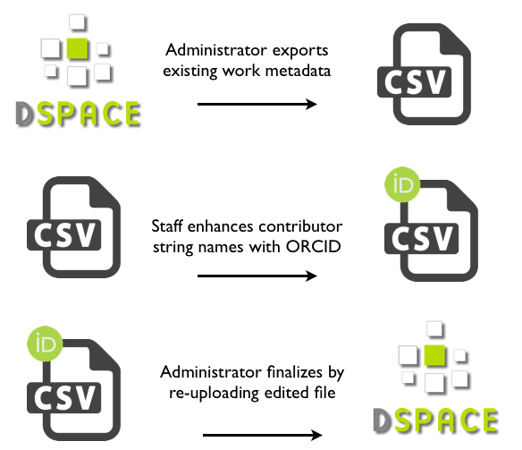
Các tính năng nổi bật của Dspace
Chỉnh sửa và cập nhật siêu dữ liệu theo lô qua giao diện web

Slide 14
Các tính năng nổi bật của Dspace
Tăng cường mức độ bảo mật cho dữ liệu
      Phân quyền linh hoạt tới mọi đối tượng
      Tăng cường bảo mật cho dữ liệu thông qua các quyền:
        Chỉ được xem siêu dữ liệu (Metadata)
        Được xem các tệp dữ liệu đính kèm
        Được tải các tệp đính kèm.
      Chặn hoàn toàn khả năng tải trái phép tài liệu dưới bất kỳ hình thức nào.
      Chặn hoàn toàn khả năng in ấn khi xem trực tuyến tài liệu.

Slide 15
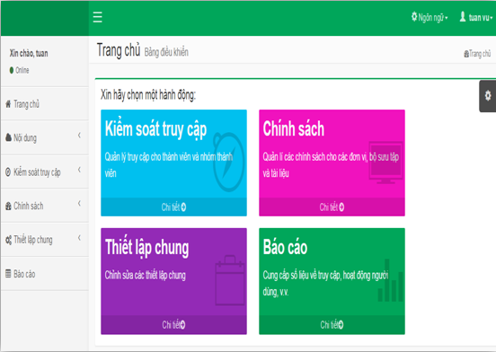
Các tính năng nổi bật của Dspace
Công cụ quản trị mạnh mẽ
    Tất cả các thao tác đều có thể sử dụng trên giao diện quản trị mới.
    Không cần truy cập vào cơ sở dữ liệu để cập nhật thông tin.
    Xử lý dữ liệu nhanh hơn
    Giao diện trực quan, tối ưu hóa thao tác quản trị
    Tích hợp các công cụ hỗ trợ trong quá trình quản trị

Slide 16
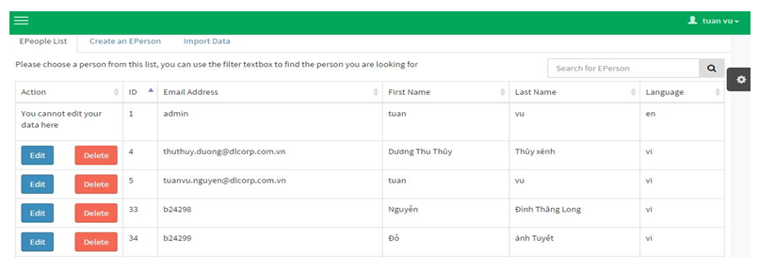
Các tính năng nổi bật của Dspace
Quản lý tài khoản thành viên linh hoạt
    Giao diện quản lý thành viên, nhóm thành viên đơn giản.
    Dễ dàng kiểm tra, chỉnh sửa, xóa thành viên, nhóm thành viên
    Dễ dàng thêm, bớt thành viên trong nhóm
    Tích hợp công cụ tìm kiếm thành viên, nhóm thành viên

Slide 17
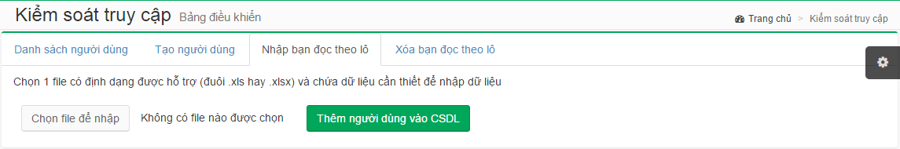
Các tính năng nổi bật của Dspace
Hỗ trợ nhập, xóa bạn đọc theo lô

Slide 18
Các tính năng nổi bật của Dspace
Dễ dàng phân quyền truy cập cho thành viên và nhóm thành viên
    Giao diện phân quyền thống nhất cho tất cả các đối tượng.
    Dễ dàng thêm bớt, chỉnh sửa các quyền
    Tích hợp công cụ tìm kiếm các đối tượng phân quyền.
    Tích hợp bộ lọc cho phép dễ dàng tìm nhóm thành viên

Slide 19
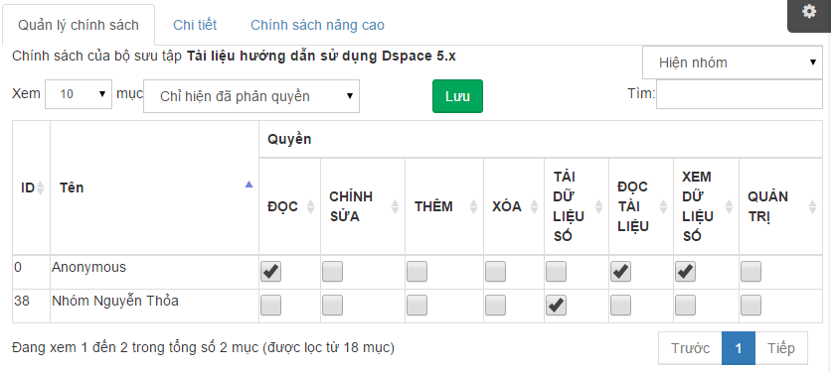
Các tính năng nổi bật của Dspace
Dễ dàng phân quyền truy cập cho thành viên và nhóm thành viên

Slide 20
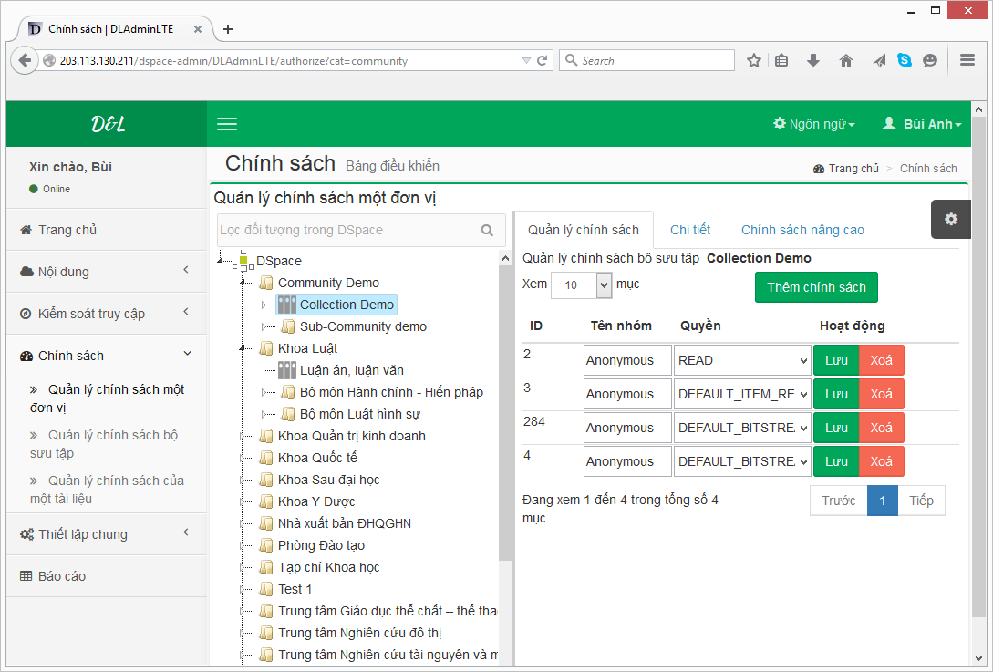
Các tính năng nổi bật của Dspace
Dễ dàng di chuyển đơn vị, bộ sưu tập, tài liệu

Slide 21
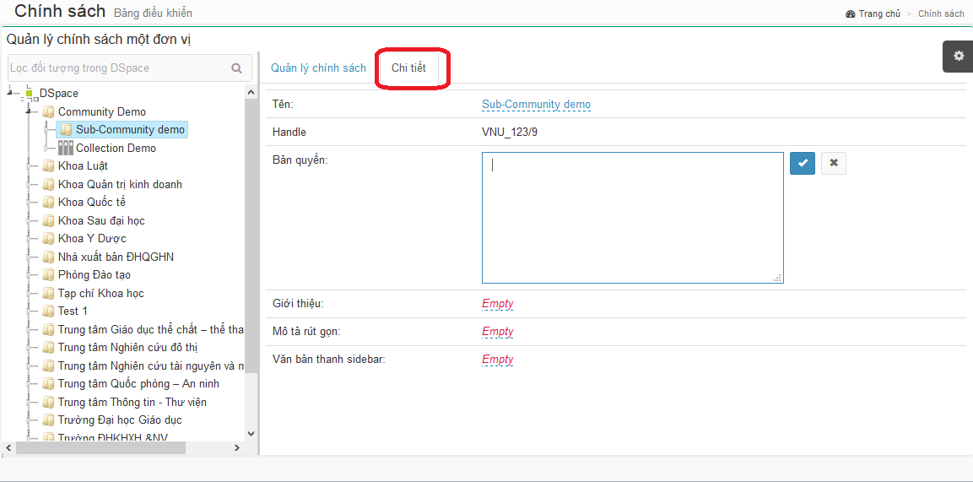
Các tính năng nổi bật của Dspace
Cập nhật thông tin về đơn vị, bộ sưu tập ngay trên giao diện quản trị

Slide 22
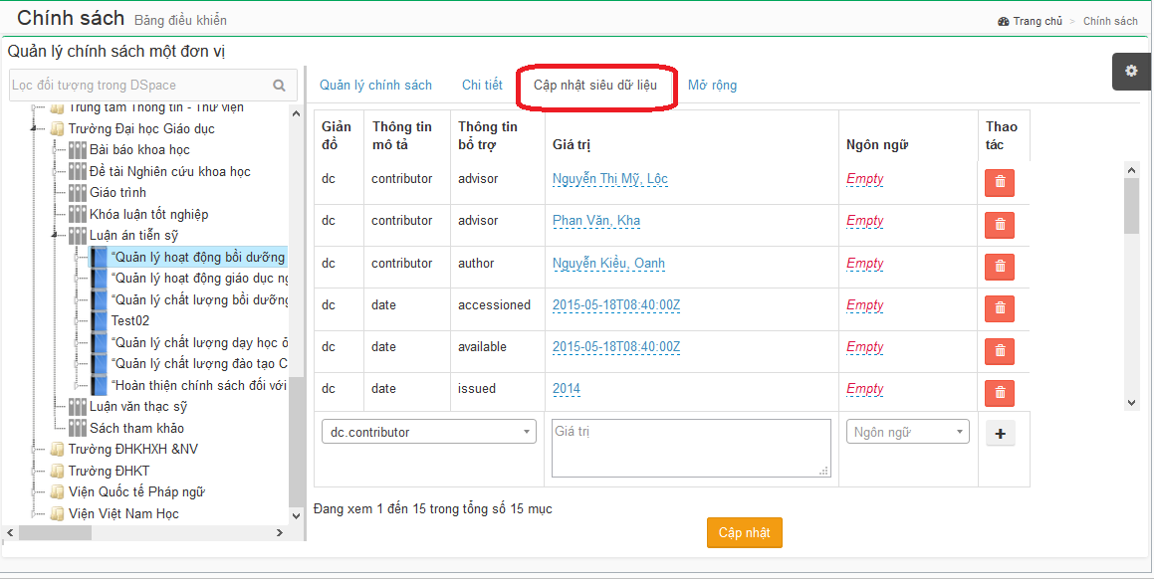
Các tính năng nổi bật của Dspace
Cập nhật siêu dữ liệu của tài liệu ngay trên giao diện quản trị

Slide 23
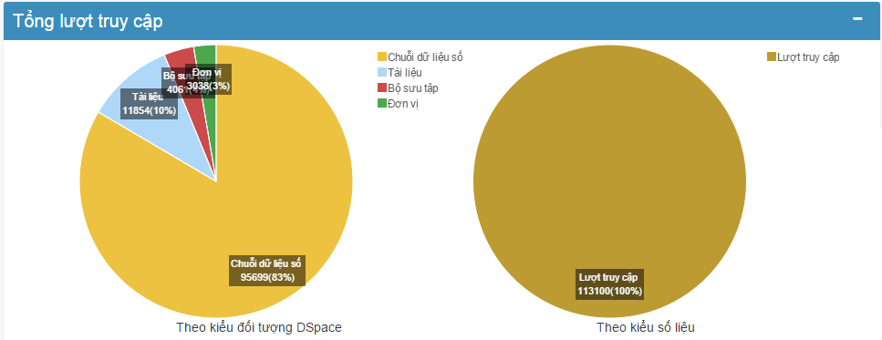
Các tính năng nổi bật của Dspace
Báo cáo biểu đồ trực quan, sinh động với đầy đủ thông tin

Slide 24
Quy trình xây dựng thư viện số Dspace
Cài đặt Dspace
Xây dựng cấu trúc Dspace
Thiết lập tài khoản
Chuẩn bị file số
(Download, Scan)
Thiết lập Đơn vị - Bộ sưu tập
Thiết lập chính sách truy cập
Nhập liệu vào phần mềm
Thiết lập chính sách truy cập
Giao diện web

Slide 25
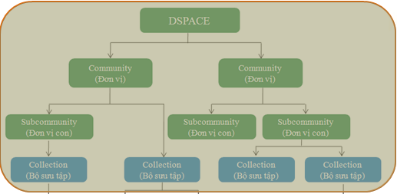
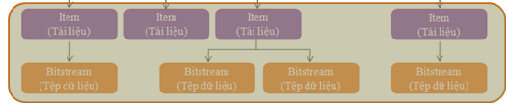
Quy trình xây dựng thư viện số Dspace
CÁN BỘ QUẢN TRỊ
CÁN BỘ BIÊN MỤC

Slide 26

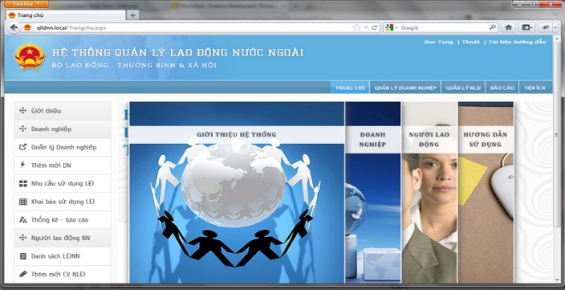
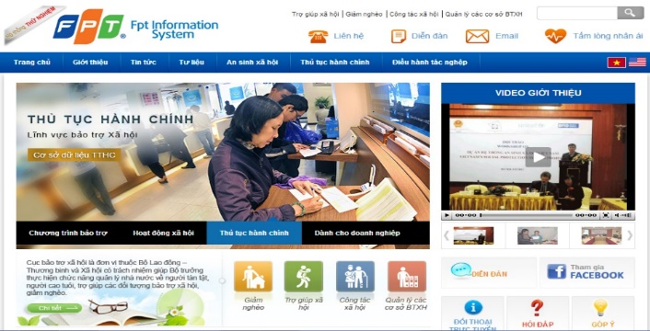

DEMO

